Slide 1


Slide 2
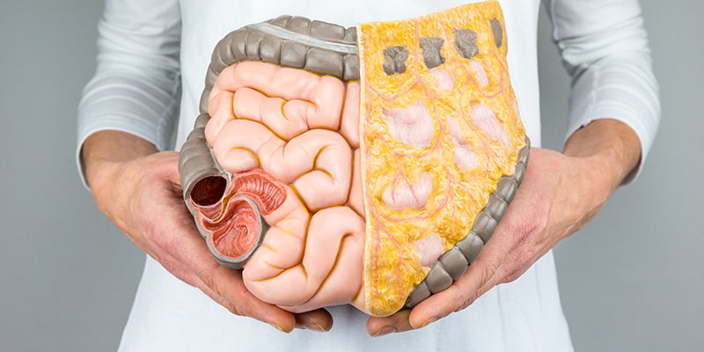
اختلالات گوارشی در حاملگی

Slide 3
استفراغ شدید حاملگی
درجات خفیف تا متوسط استفراغ تا هفته 16 بارداری شایع است.
تعریف:
استفراغی که شدت آن به حدی است که سبب کاهش وزن،دهیدراسیون،الکالوز متابولیک (افزایش دفع یون هیدروژن، معمولاً در نتیجه دفع ترشحات گوارشی غنی از اسید هیدروکلریک (اسید معده)و هیپو کالمی می شود.
بستری شدن به علت استفراغ شدید در بارداری 0/5 الی 0/8 درصد گزارش شده.
حدود 20 درصد در حاملگی بعدی نیز عود می کند.

Slide 4
استفراغ شدید حاملگی
محرک واقعی شناخته شده نیست.
عوامل مطرح شده:
HCG
استروژنها
پروژسترون
لپتین
هورمون رشد جفتی
پرولاکتین
تیروکسین

Slide 5
هیپر تیروئیدی
دیابت
اجزای روانی
بیماری های گوارشی
و بنا به دلایل ناشناخته:جنین دختر خطر این عارضه را 1.5 برابر افزایش می دهد.

Slide 6
عفونت هلیکوباکترپیلوری
ارتباط با استفراغ شدید حاملگی
گزارش نموده اند که سرم –مثبت ازنظر هلیکوباکتر با افزایش خطر پره اکلامپسی همراه است.
گزارش نموده اند که سرم –مثبت ازنظر هلیکوباکتر با افزایش خطر کمبود اهن همراه است.

Slide 7
عوارض استفراغ در بارداری
1-افزایش میزان روی
2-کاهش میزان مس
3-عدم تغییر در منیزیم
4- نارسایی حاد کلیه
5- پارگی مری
6- پنوموتراکس
7- پنومومدیاستن
8. کمبود ویتامینK
9. عوارض ناشایع:نابینایی-تشنج-اغما

Slide 8
تدابیر درمانی
داروهای ضد استفراغ: ویتامین b6، متوکلو پرامید
انتاگونیستهای سروتونین: اندانسترون تراتوژن نیست
در صورت استفراغ پابرجا: بستری و اقدامات جهت رد کردن بیماریهای زمینه ای مانند گاستروانتریت،پیلونفریت،پانکراتیت،پره اکلامپسی شدید،کبد چرب حاملگی،هیپرتیروئیدی
حمایت روانی اجتماعی
حمایت تغذیه ای

Slide 9
سوزش سردل
سوزش سر دل یا PYROSIS در اواخر حاملگی شایع است.
افزایش سوزش پشت جناغ به علت شل شدن اسفنگتر تحتانی مری
علت:هورمونهای حاملگی
درمان:بالا بردن بالای تخت
انتی اسید خوراکی
انتاگونیست های گیرندهH2 :سایمتدین و رانیتیدین
اما مصرف میزوپروستول کنتراندیکه است.
مصرف امپروازول بی خطر است.

Slide 10
زخم پپتیک
محافظت معده در بارداری به دلایل:
کاهش ترشح اسید معده
کاهش تحرک معده
افزایش ترشح موکوس معده
درمان:
انتی اسیدها درمان خط اول را تشکیل می دهد.
بلوک کننده گیرندهH2
در صورت هلیکو باکتر:اموکسی سیلین 100 دو بار در روز
کلاریترومایسین500 میلی گرم در با در روز
مترونیدازول 500 میلی گرم دو با در روز به مدت 7 روز

Slide 11
اپاندیسیت
یکی از اندیکاسیونهای بسیار رایج برای تجسس شکم و یا جراحی در حاملگی است .
اپاندیسیت در بارداری با:
پره ترم لیبر،کله سیستیت،پیلونفریت،دکولمان و دژنرسانس میوم اشتباه میشود.
تشخیص: درد و حساسیت مداوم شکم-ثابت ترین یافته است.
تدابیر درمانی:عمل جراحی سریع

Slide 12
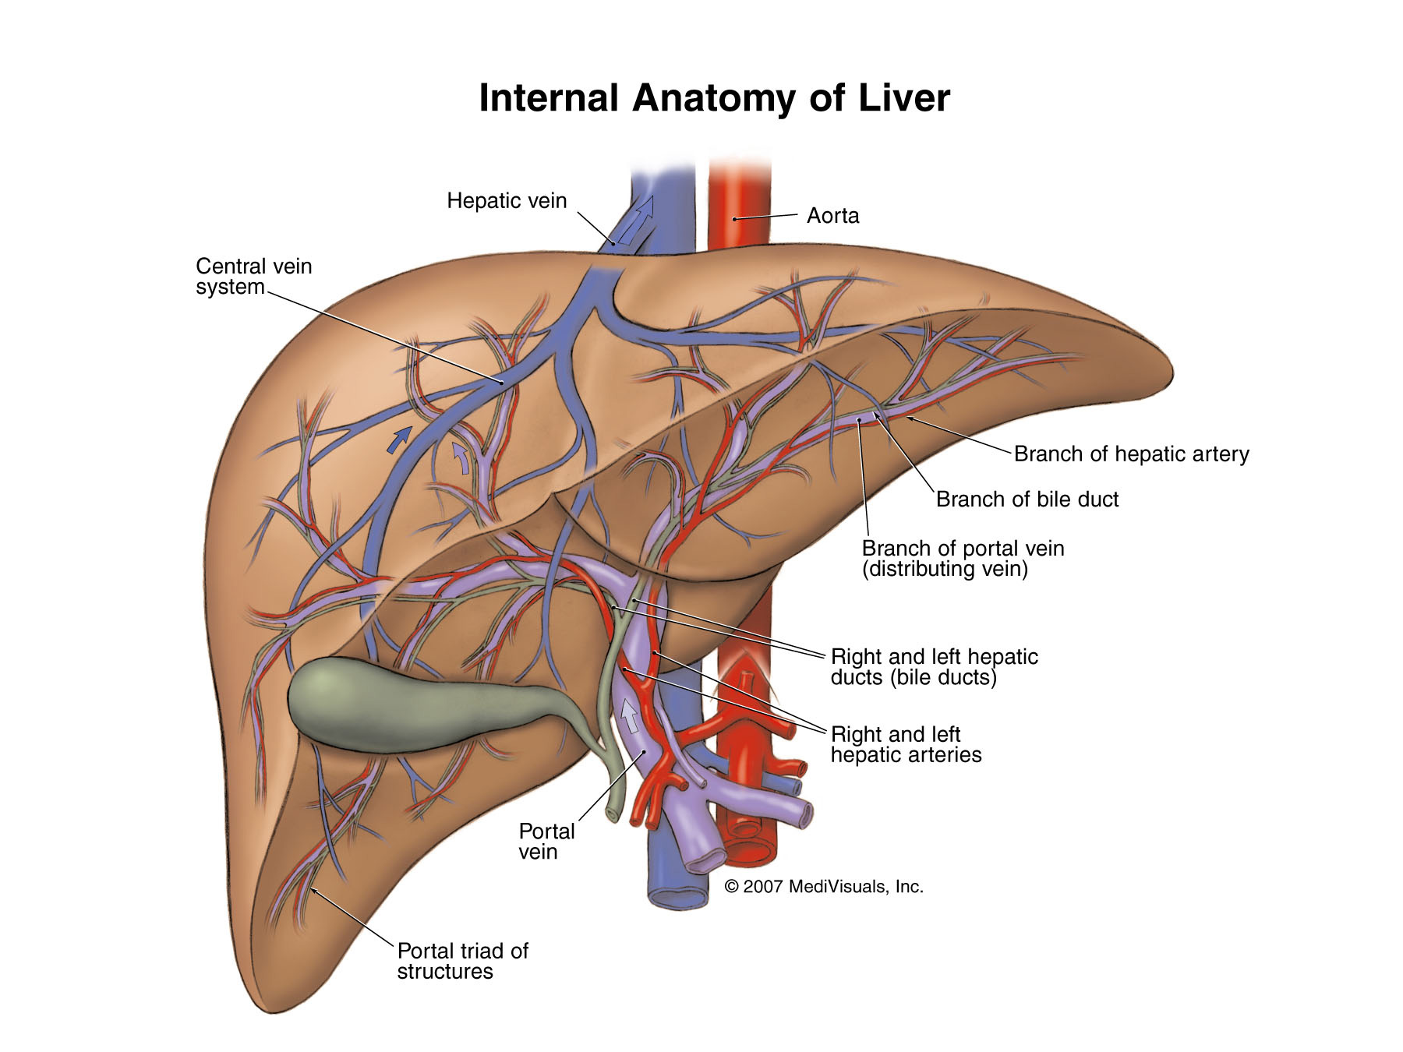
هپاتیت های ویروسی

Slide 13
كبد بزرگترين عضو بدن است كه كانون بسياري از رويدادهاي ضروري فيزيولوژيك از قبيل تعادل قند خون (كلوكز)، توليد پروتئين پلاسما، چربي، ليپوپروتئين، توليد اسيدهاي صفراوي و ترشح آن، ذخيره‌سازي ويتامين‌هاي (B12، A،D،K،E) و نيز محل متابوليسم، سم‌زدايي و دفع بسياري از مواد ساخته شده در بدن يا مواد وارد شده به آن است.
تظاهرات باليني بيمارهاي كبدي نيز به همين ترتيب متنوع بوده و ممكن است كاملا خفيف و يا حتي ناگهاني و شديد باشند.

Slide 14
هپاتيت به معني ايجاد التهاب و تورم در كبد است و به علل مختلف از قبيل داروها، الكل، ويروسها يا عوامل ايمني و.... ايجاد مي‌شود. هپاتيت خود به دو نوع حاد و مزمن تقسيم مي‌شود.
هپاتيت حاد به مواردي اطلاق مي‌شود كه كمتر از شش ماه ادامه يافته وبيماري كبد به طور كامل بهبود مي‌يابد و كار كبد به حد طبيعي باز مي‌گردد يا آنكه حمله حاد ظرف مدت كوتاهي منجربه از بين رفتن بافت كبد و مرگ مي‌شود.

Slide 15
هپاتيت مزمن به مواردي اطلاق مي‌شود كه تغييرات التهابي بيشتر از شش ماه در كبد ادامه داشته باشد. يكي از علل مهم ايجاد هپاتيت ويروسها مي‌باشند و هپاتيت ويروسي عمدتا توسط پنج ويروس هپاتيت A، B، C، D و E ايجاد مي‌شود. البته علاوه بر اين ويروسها، ويروسهاي ديگري هم در ايجاد التهاب و هپاتيت موثرند.

Slide 16
عامل بيماري :
ويروس هپاتيت B :انسان تنها ميزبان طبيعي اين ويروس است.
ويروس مي تواند مدت ها در محيط زيست زنده بماند و كاملاً پايدار است. در دوره پنهاني بيماري و در مرحله حاد آن، ويروس در خون وجود دارد.
از خصوصيات اين ويروس دوره نهفتگي طولاني بين6 هفته تا6 ماه است.
ويروس در خون، سرم، ادرار و مايعات بدن (بزاق، ترشحاتِ واژن و اسپرم) وجود دارد.

Slide 17
علائم بيماري هپاتيت B:
اكثر افرادي كه به هپاتيت B مبتلا مي‌شوند علامت و يا شكايت مشخصي ندارند (مهمترين علامت اين بيماري بي‌علامتي است) برخي موارد در ابتداي ايجاد عفونت ممكن است علائمي شبيه آنفولانزا، بي‌اشتهايي، تهوع و استفراغ، تب، ضعف، خستگي و درد خفيف شكم را داشته باشند كه معمولا با اين علائم نمي‌توان هپاتيت را تشخيص داد ممكن است فرد دچار علائم زردي (يرقان) شود و در آزمايشات آنزيم‌هاي كبدي تغيير كنند.

Slide 18
راههاي انتقال:
ويروس هپاتيت B در خون و ترشحات بدن فرد آلوده وجود داشته و عمدتا از راههاي غيرخوراكي منتقل مي‌شود.
از جمله راه‌هاي انتقال عبارتند از:
از مادر آلوده به نوزاد در زمان تولد، از بافت خون و فرآورده‌هاي خوني آلوده، تماس جنسي با فرد آلوده، استفاده از وسايل فرد آلوده، وسايل دندان‌پزشكي، خالكوبي، ‌سوراخ كردن گوش با روش‌هاي غيربهداشتي، استفاده مشترك از تيغ ريش‌تراش، ناخن‌گير، مسواك و يا سرنگ آلوده و سابقه هپاتيت در خانواده و....

Slide 19
به ياد داشته باشيد كه هپاتيت B از طريق حيوانات و تماس‌هاي عادي و روزمره نظير دست دادن، معاشرت كردن، در يك كلاس حضور داشتن و در يك مكان غذا خوردن خطر انتقال بيماري را به دنبال ندارد. مبتلايان به هپاتيت B مي‌توانند ازدواج كنند ولي قبل از ازدواج بايد همسرشان بر عليه هپاتيت B واكسينه شود.

Slide 20
هپاتيت A
اين بيماري، يرقان همه گير نيز ناميده مي شود. بيماري واگيرداري است كه به وسيله ويروس هپاتيت A ايجاد مي شود. بيماران منبع اصلي انتشار عفونت هستند و بيماري از طريق آب و مواد غذايي آلوده، دست و لوازم آلوده بيمار (ظروف) قابل انتقال است. ويروس به مدت يك تا دو هفته پيش از آغاز بيماري و تا چهار هفته پس از آن از طريق مدفوع دفع مي شود كه خطر انتقال به ديگران وجود دارد. هپاتيت A بندرت از طريق خون و فرآورده هاي خوني منتقل مي شود.
راههاي پيشگيري
- رعايت بهداشت فردي شامل شستن دست ها قبل و بعد از غذا خوردن.
- ضد عفوني كردن ميوه ها و سبزيجات قبل از مصرف.
- ضد عفوني كردن وسايل بيمار.
- دفع بهداشتي فاضلاب جهت جلوگيري از آلودگي آب، ميوه ها، سبزيجات و خوراكي ها.

Slide 21
هپاتيت C
هپاتيت مزمن C از علل مهم بيماريهاي كبدي مزمن با ايجاد مرگ و مير فزاينده در تمام دنياست . بسياري از افراد دچار عفونت ، علايم باليني به خصوصي ندارند ؛ حال با توجه به اينكه درمان موثر براي محو ويروس حدود ( 40% موارد ) وجود دارد كه در بقيه بيماران نيز باعث كاهش پيشرفت به طرف سيروز مي شودو همچنين به علت وجود عوارض جانبي ناشي از درمان ، توجيه بيماري براي افراد بيمار و توصيف اثرات سودمند درمان دراز مدت براي اين بيماران از اهميت خاصي برخوردار است .

Slide 22
علايم هپاتيت C چيست؟
بيشتر افرادي كه هپاتيت C گرفته‏اند علامت و شكايت مشخصي ندارند. اما
بعضي افراد علايمي شبيه انفلوآنزا دارند كه عبارتند از: بي‏اشتهايي، تهوع و استفراغ، تب، ضعف، خستگي و درد خفيف شكم.
علايمي كه كمتر ديده مي‏شوند شامل ادرار پررنگ و زردي چشمها و پوست مي‏باشند. همانند هپاتيت B تنها راه كشف موارد مثبت از طريق آزمايش خون است.

Slide 23
هشدار و رهنمود
- ناقلين هپاتيت B مي توانند ازدواج كنند ولي همسر آنان بايد بر عليه بيماري واكسينه شده و از تاثير مثبت واكسن نيز بايد مطمئن بود.
تمام خانم هاي باردار بايستي از نظر هپاتيت B بررسي شوند تا درصورت شناسايي عفونت از انتقال بيماري به نوزاد پيشگيري شود.
- امكان حاملگي براي خانم هاي ناقل هپاتيت B وجود دارد ولي آنچه مهم است خطر انتقال هپاتيت به نوزاد است. براي كاهش خطر بايد بلافاصله پس از تولد و زير نظر پزشك به نوزاد سرم ايمنوگلوبولين و واكسن هپاتيت B تزريق كرد.
- خانم هاي ناقل هپاتيت اگر به تعداد كافي فرزند دارند از حاملگي بيشتر پرهيز كنند. مناسب ترين روش پيشگيري از بارداري در اين شرايط روش هاي دائمي (وازكتومي يا توبكتومي) هستند.

Slide 24
پيشگيري
- واكسيناسيون گروههاي در معرض خطر.
- شناسايي مادران آلوده به ويروس.
- بيماريابي در گروههاي در معرض خطر.
- ضدعفوني كردن كليه لوازم جراحي داندانپزشكي، پزشكي.
- استفاده از سرنگ و سوزن استريل.
- آزمايش خون كليه اهداء كنندگان خون.
- جلوگيري از خال كوبي و ختنه اطفال به صورت سنتي.
- هرگز از حوله، مسواك و تيغ صورت تراشي به صورت مشترك استفاده نشود.
- جلوگيري از بي بند و باري هاي جنسي و پايبندي به اخلاق خانواده.

Slide 25
کبد چرب حاملگی
عوامل متعددی در بروز کبد چرب دخالت دارند، از جمله افزایش وزن و چاقی، دیابت، افزایش تری‌گلیسیرید، مصرف داروهایی مثل کورتون، کاهش یا افزایش وزن سریع و کم کاری تیروئید که در پی این مشکلات، چربی در سلول‌های کبدی تجمع پیدا می‌کند و منجر به بروز کبد چرب می‌شود.
خانم‌ها قبل از بارداری، کبد چرب دارند و در هنگام بارداری هم افزایش ترشح هورمون‌های استروژن و پروژسترون کبد چرب را در این گروه تشدید می‌کند.
.

Slide 26
تشخیص کبد چرب در بارداری
معمولا در اواخر سه ماهه سوم بارداری شروع می شود و هر زن ممکن است علائم متفاوتی را تجربه کنند علائم شایع عبارت از تهوع و استفراغ، درد شکم، به خصوص در سمت راست بالا، ضعف یا ناراحتی، عمومی، خستگی، گیجی، ( یرقان زردشدن رنگ پوست، چشم و غشاء مخاطی )، سردرد می باشد.
گرفتن شرح حال طبی کامل و معاینه فیزیکی، دقیق ترین تشخیص برای تشخیص بیوپسی کبد است اما این کار همیشه در دوران بارداری ممکن نیست معمولا علائم و نشانه های به اندازه کافی برای تشخیص، واضح و روشن است . آزمایش خون: برای رد کردن دیگر بیماریها و یا بیماری هایی که علائم مشابهی دارند
سونوگرافی
سی تی اسکن

Slide 27

خسته نباشید

